Slide 1

PROYECTO “PRE-PAES”
PRESENTACIÓN FASE 2 CAPSTONE

Slide 2
PROYECTO “PRE-PAES”
Pablo Varela
Product owner / Equipo de desarrollo
Define la visión del producto, prioriza las funcionalidades y asegura que el equipo de desarrollo entregue valor al negocio
INTEGRANTES DEL PROYECTO
Sebastian Tapia
Lider de equipo de desarrollo
Coordina, guía y motiva al equipo
Alejandro Moya
Scrum Master/Equipo de desarrollo
Mantener rituales de las ceremonias ágiles y ayudar con el desarrollo del proyecto

Slide 3


PROYECTO “PRE-PAES”
DESCRIPCIÓN DEL PROYECTO
Problema o dolor
Propuesta de solución
Página web integrada con API ChatGPT que permite la creación de formularios cortos con una retroalimentación al final de estos para que el alumno comprenda en qué se equivocó.

Slide 4
PROYECTO “PRE-PAES”
Objetivo General
Preparar y reforzar los conocimientos de los estudiantes de educación media en relación a la PAES mediante el uso de una aplicación web, mejora.
Objetivos Específicos
Proporcionar ejercicios con preguntas relacionadas al temario de la prueba PAES.
Implementar herramientas para el seguimiento del progreso académico del usuario.
Mejorar el rendimiento de los estudiantes en su preparación para la PAES.

Slide 5
PROYECTO “PRE-PAES”
Alcance - Límites
Las funcionalidades clave incluirán diagnóstico de conocimientos, ejercicios personalizados y seguimiento del progreso.
La plataforma estará diseñada para ser accesible desde dispositivos con conexión a internet

Slide 6
PROYECTO “PRE-PAES”
Alcance - Costos
El presupuesto total no debe exceder los $24,000,000 CLP, destinado a:
Desarrollo
Herramientas de desarrollo
Hosting
Mantención
Esto cubre los RRHH, aspectos técnicos (herramientas desarrollo, hosting y plataformas de colaboración) y materiales durante las 14 semanas de desarrollo.

Slide 7
PROYECTO “PRE-PAES”
Alcance - Hitos
Módulo de Diagnóstico: Crear un sistema que evalúe las debilidades en el conocimiento de los estudiantes.
Ejercicios Personalizados: Implementar ejercicios adaptados según el diagnóstico de cada estudiante.
Monitoreo del Progreso: Desarrollar una herramienta que permita a los estudiantes ver su evolución académica.
Gestión de Cuentas: Permitir a los estudiantes crear cuentas, configurar su perfil y acceder a su historial de cuestionarios.

Slide 8
PROYECTO “PRE-PAES”
Alcance - Entregables
Prototipo funcional: Primer entregable con diagnóstico y ejercicios personalizados.
Versión final: Aplicación completa con seguimiento del progreso, recursos educativos y gestión de cuentas.

Slide 9
PROYECTO “PRE-PAES”
Alcance - Limitaciones
Tiempo: El proyecto debe completarse en 14 semanas.
Conectividad: Requiere internet estable.
Soporte: Se dará soporte durante los primeros dos meses, incluidos en el presupuesto.

Slide 10
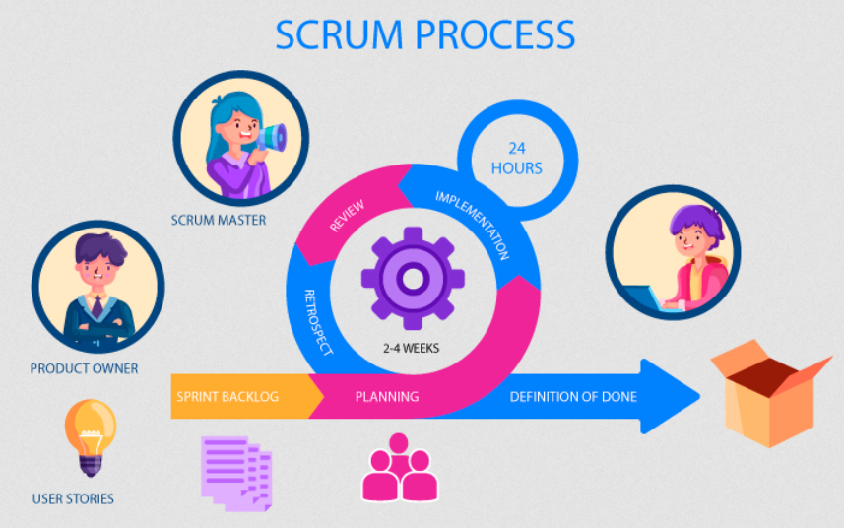
PROYECTO “PRE-PAES”
Metodología de trabajo para el desarrollo del proyecto

Slide 11
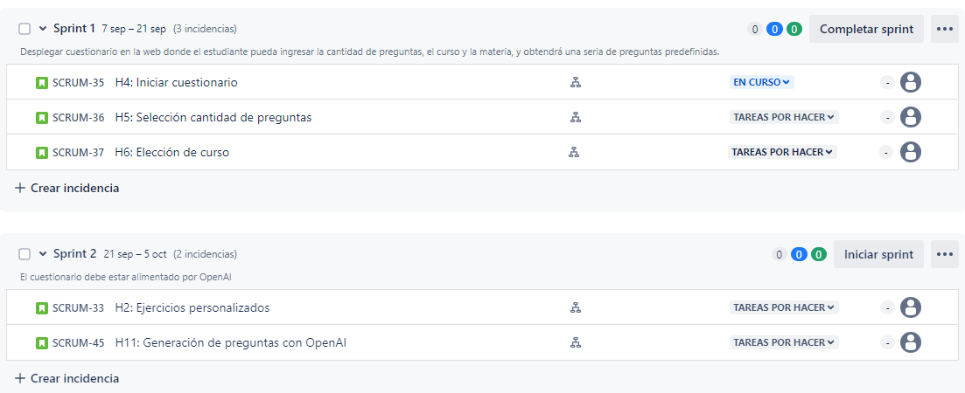
PROYECTO “PRE-PAES”
Sprint 1 y 2

Slide 12
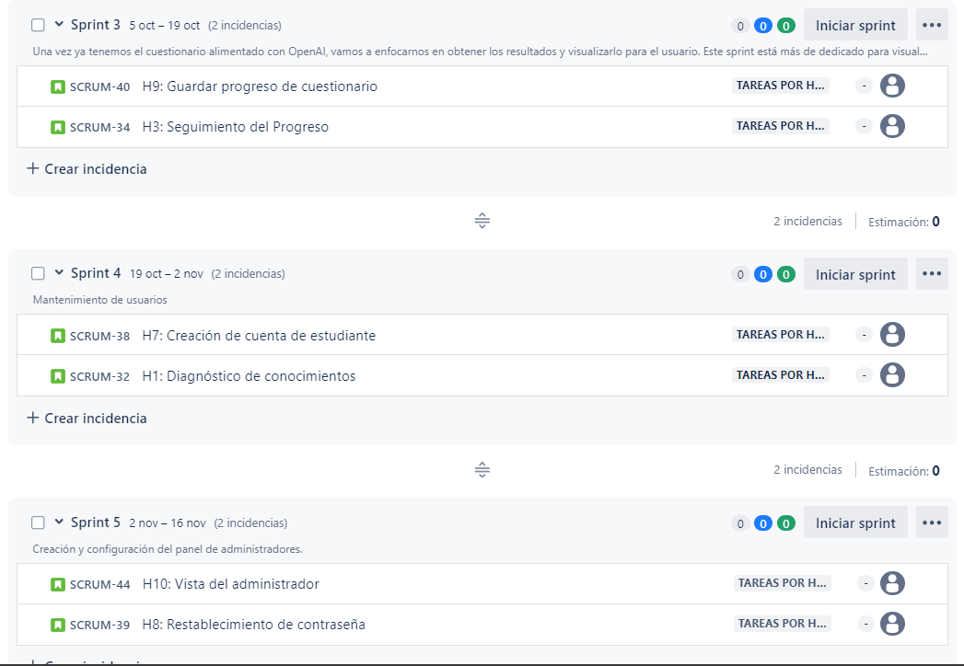
PROYECTO “PRE-PAES”
Sprint 3, 4 y 5

Slide 13
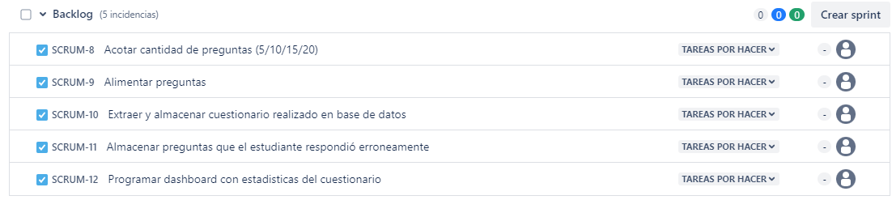
PROYECTO “PRE-PAES”
Backlog
Backlog

Slide 14
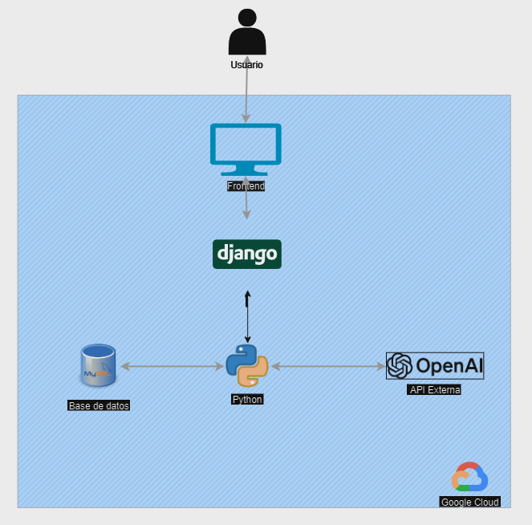
PROYECTO “PRE-PAES”
Arquitectura del software

Slide 15






PROYECTO “PRE-PAES”
Tecnologías utilizadas

Slide 16
PROYECTO “PRE-PAES”
Modelo de datos

Slide 17
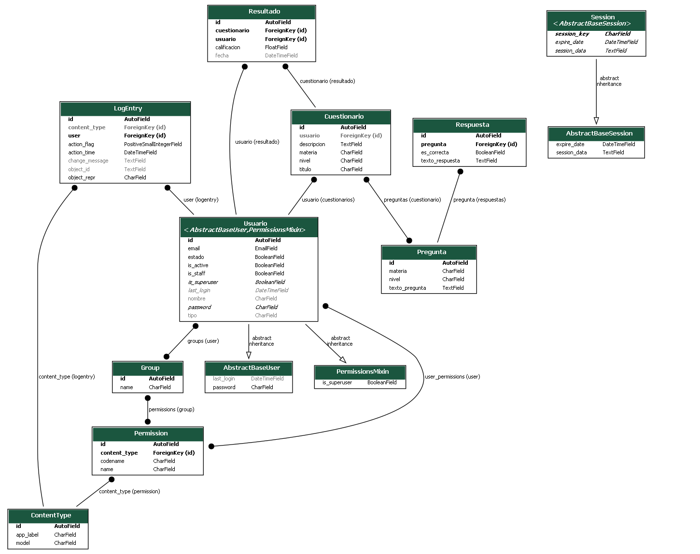
PROYECTO “PRE-PAES”

Slide 18
DEMOSTRACIÓN DEL RESULTADO DEL PROYECTO

